Slide 1


Wine & Spirits
Présentation de Carmela Urbano

Slide 2

objectifs
1 Réaliser un interface web statique et dynamique
2 Analyse des besoins du client
3 Conception et codage des composants front-end et back-end

Slide 3

CAHIER DES CHARGES
Listing des bouteilles
Ajouter
Modifier
Supprimer
Rechercher

Slide 4

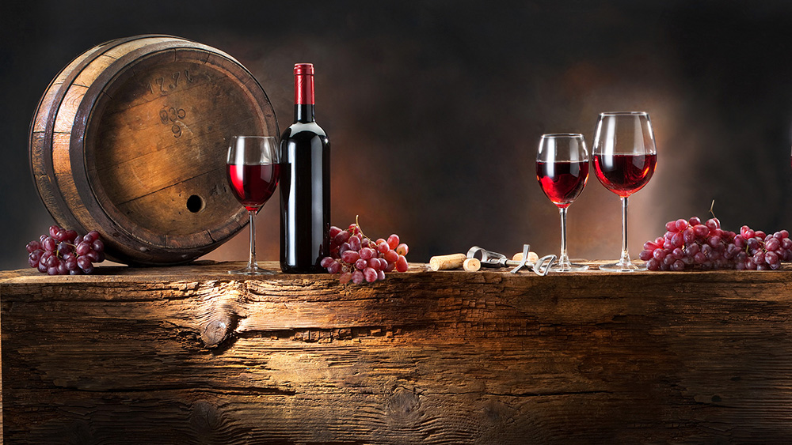
Techniques utiliséEs
HTML
CSS
Bootstrap
fontawesome

Slide 5

Techniques utiliséEs
javascript
AJAX
api

Slide 6
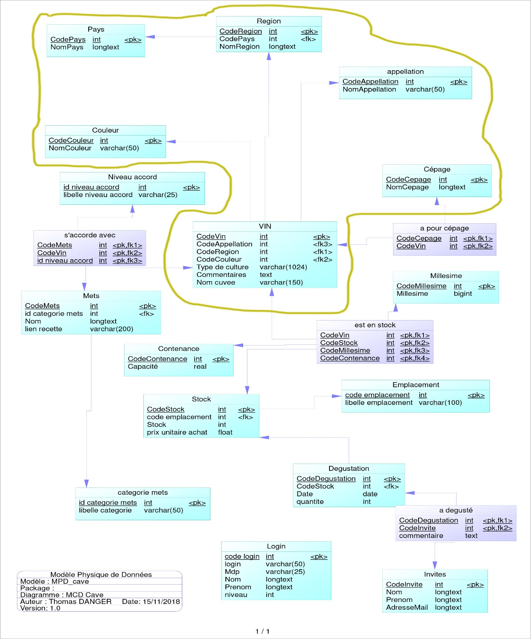

SCHéMA DE LA Base de données
La Structure des Tables
Les clés des tables

Slide 7

Comment fonctionne une API REST ?
Méthode HTTP:
Get
Post
Put
Delete

Slide 8
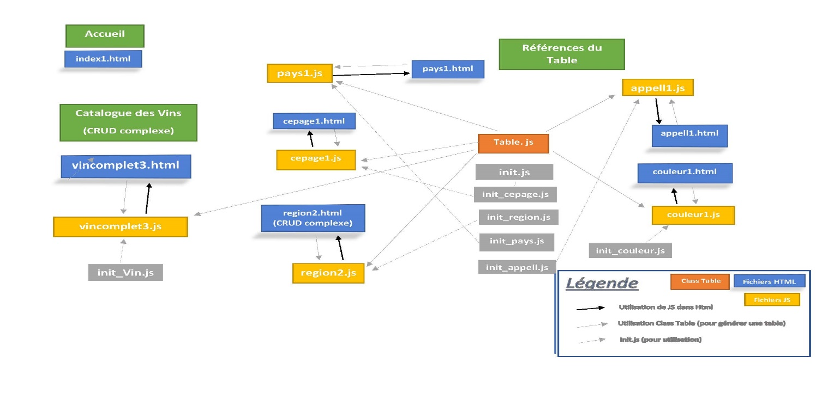
Rédaction du projet

Slide 9
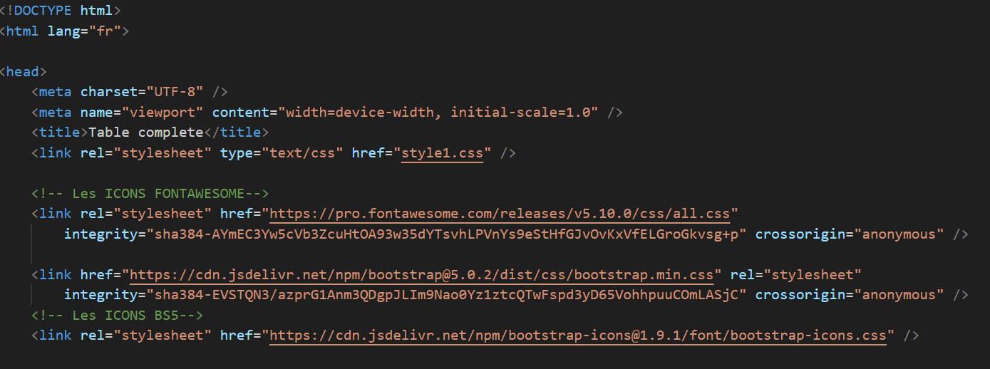
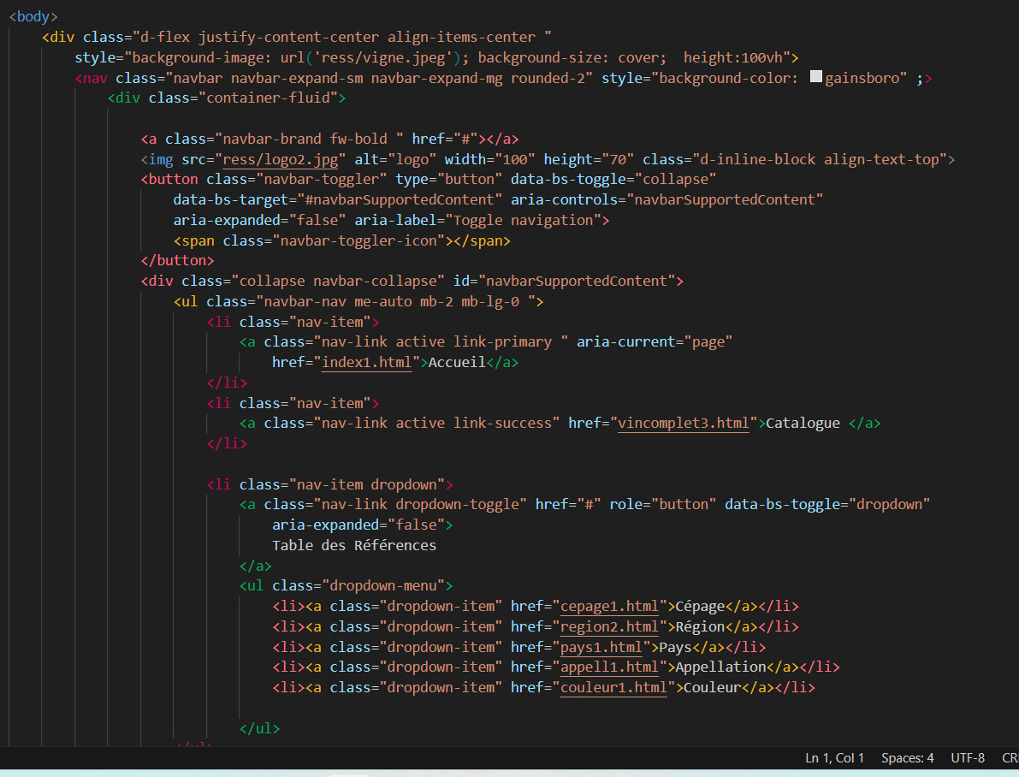
Les fichiers
head
body

Slide 10
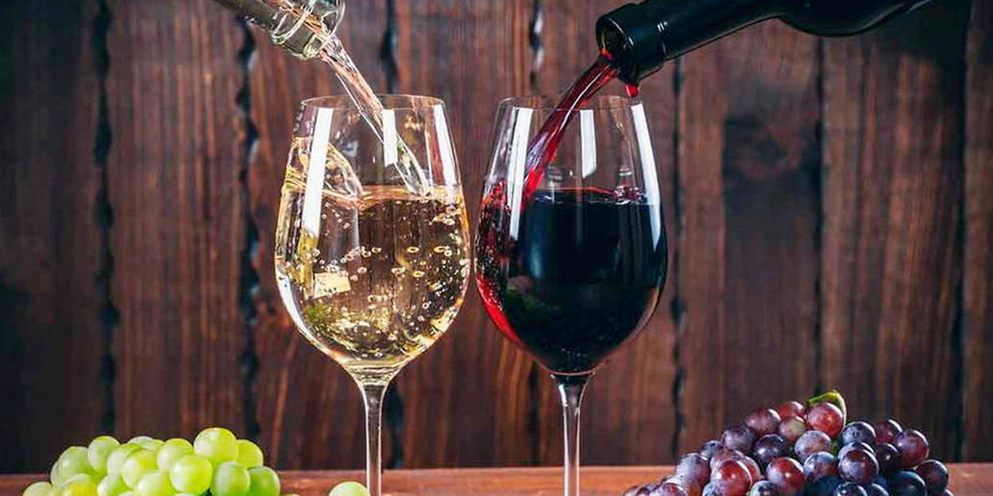
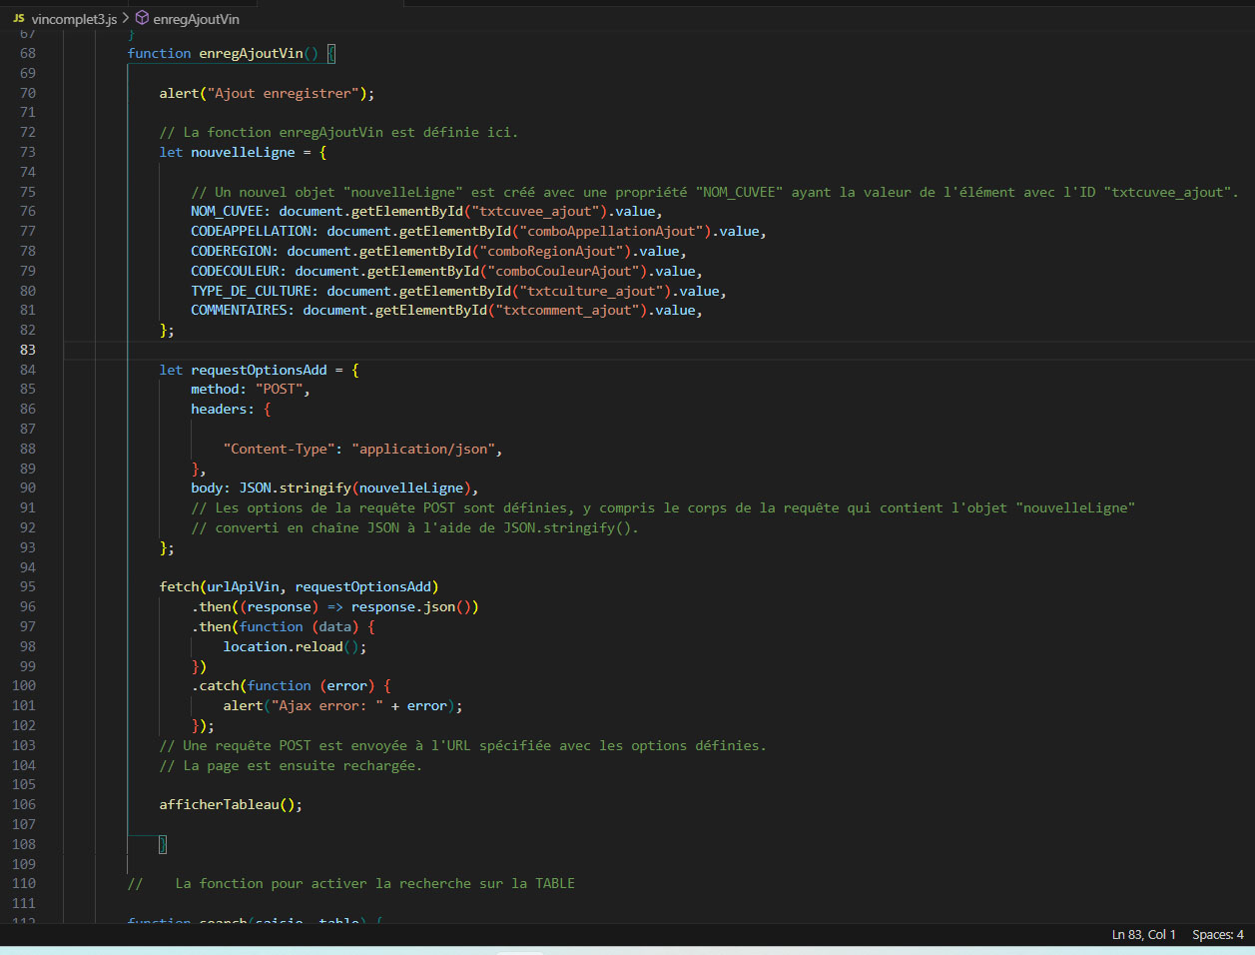
Quand le programme lit le code ci-dessous que se passe-t-il ?

Slide 11
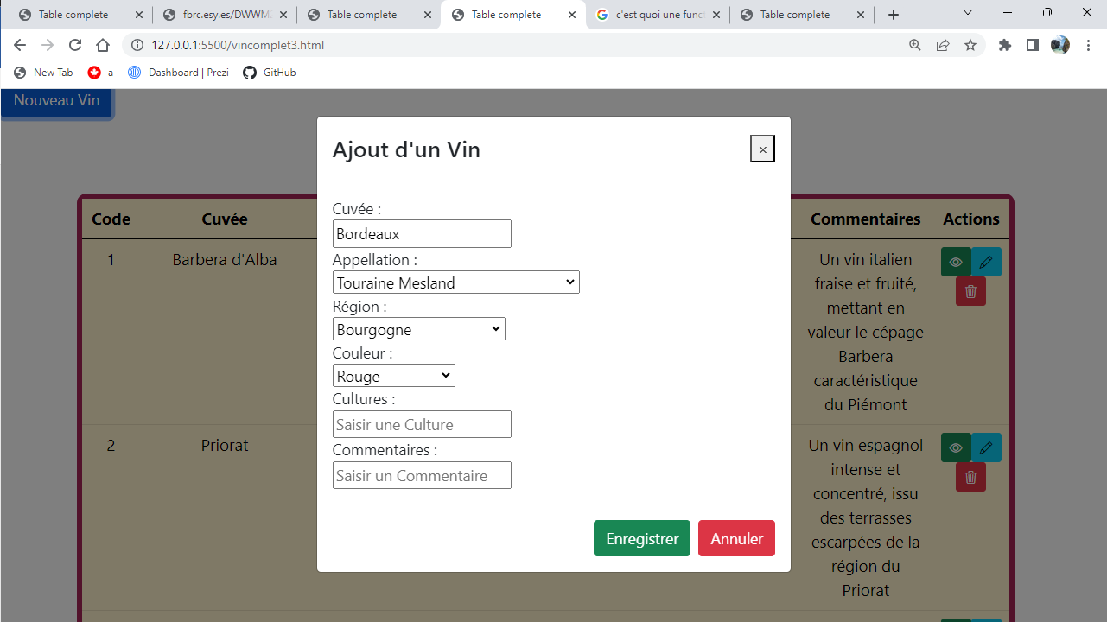
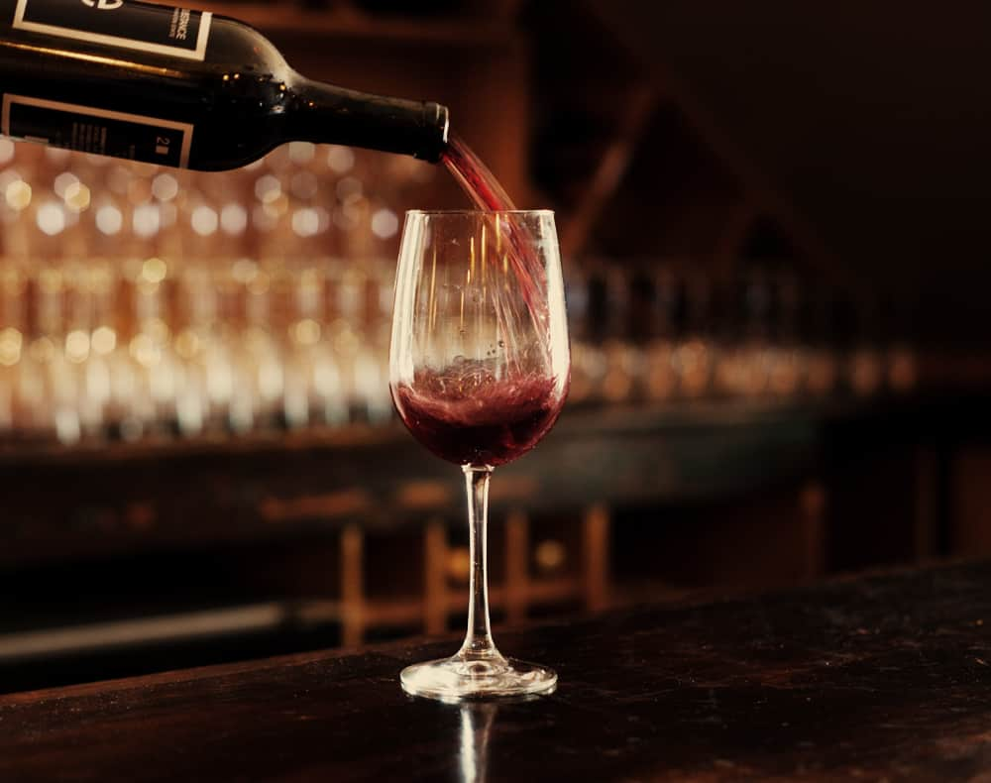
On obtient la page html ci-dessous:

Slide 12
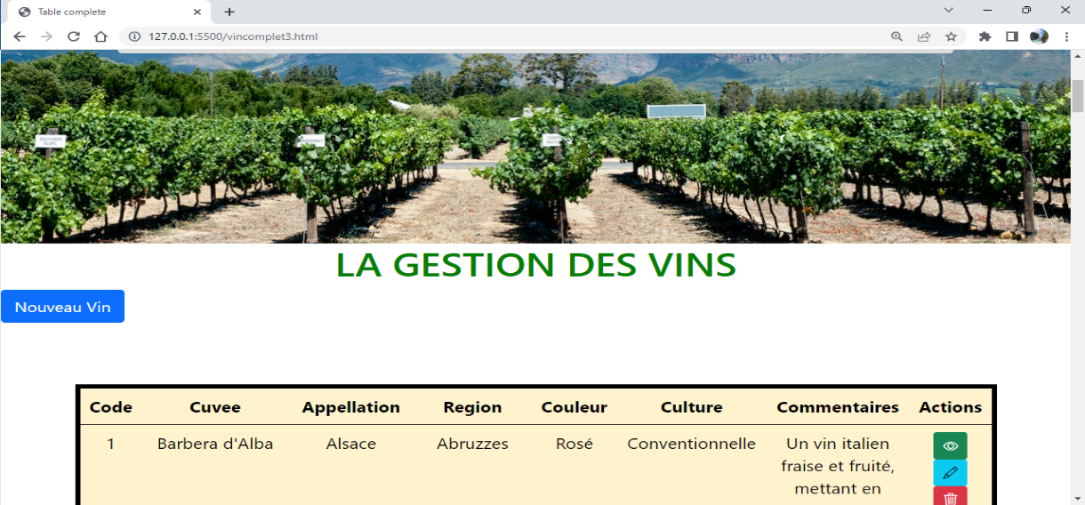
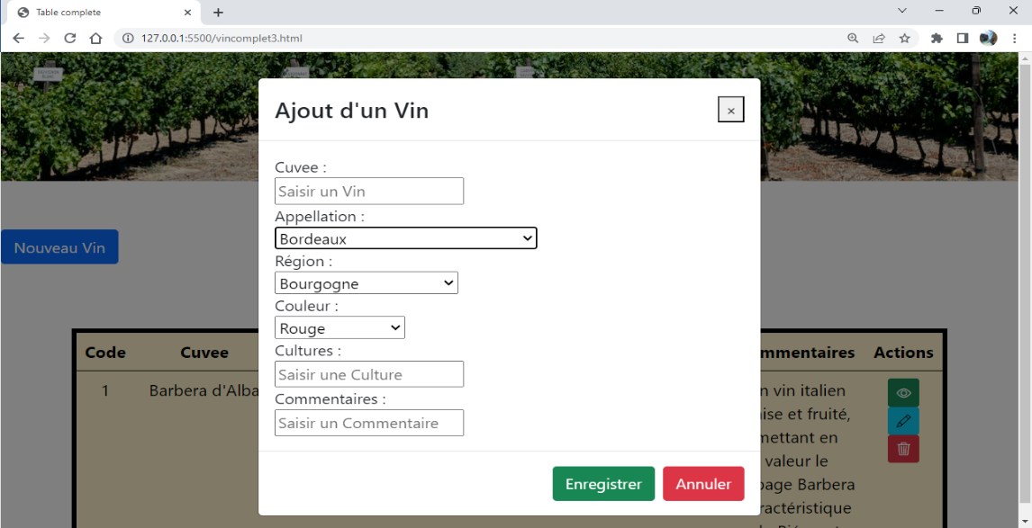
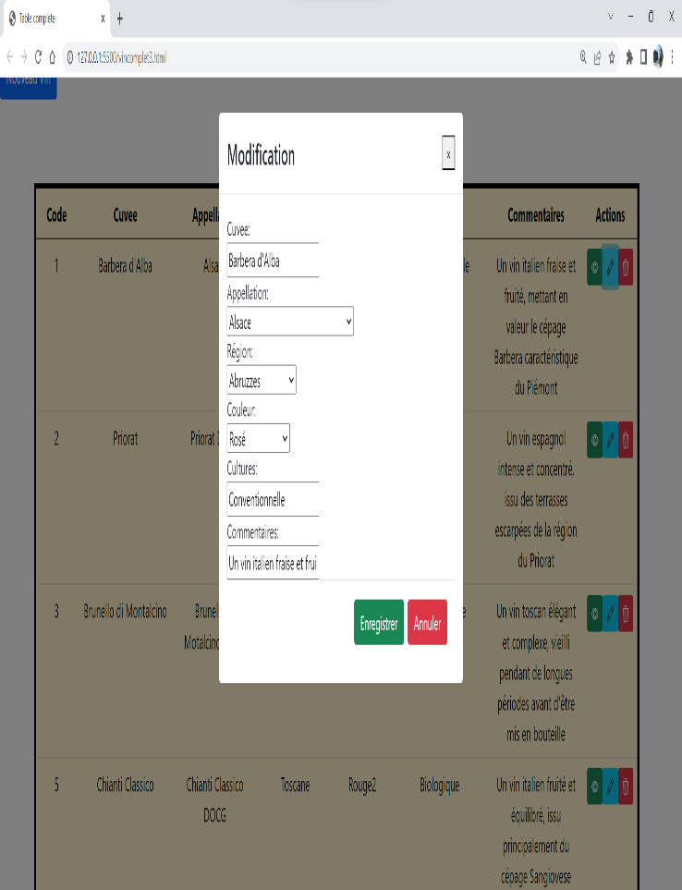
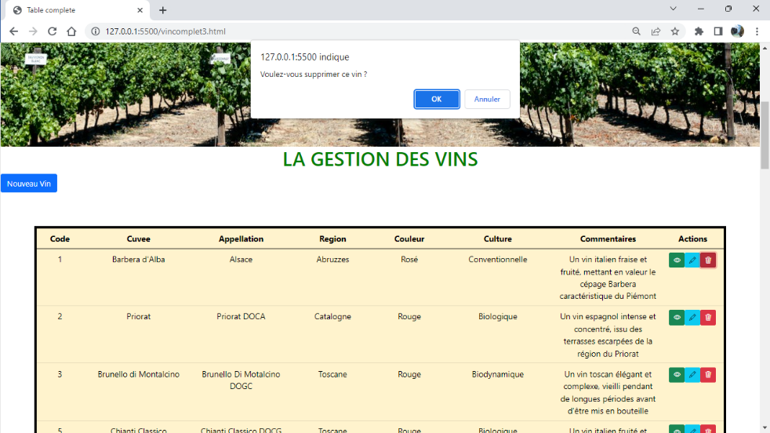
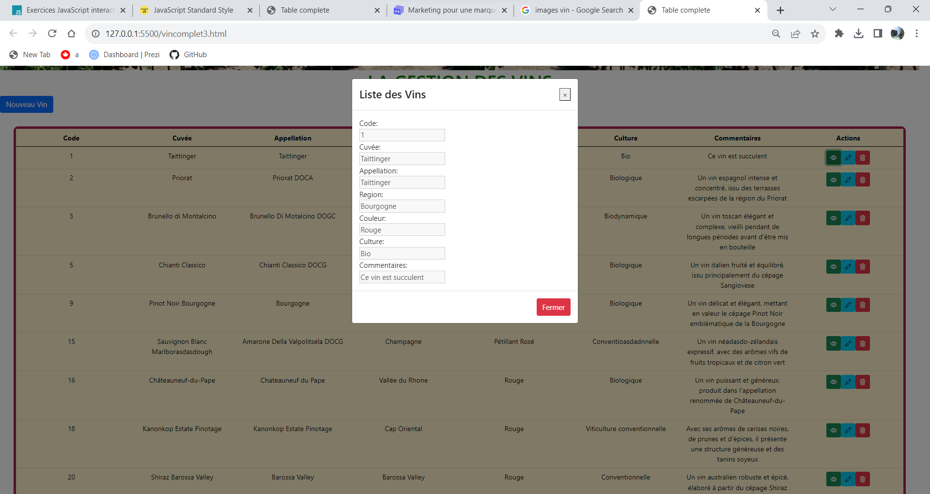
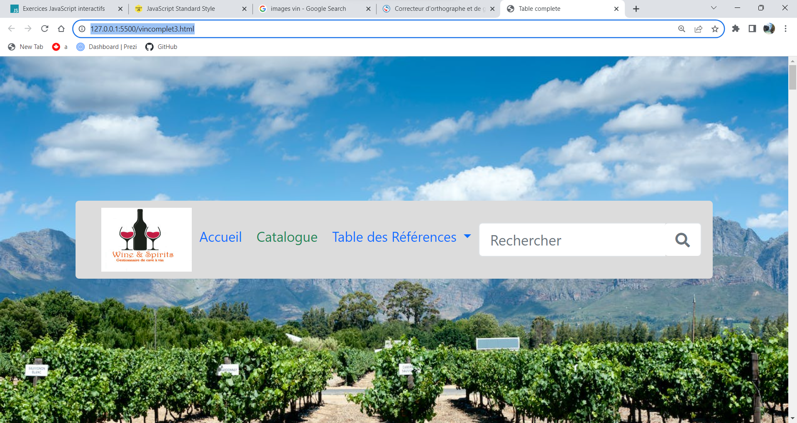
Présentation de la fonctionnalité

Slide 13

TESTS DE L’application
crud simple
Crud complexe
résultat
01
02
03

Slide 14





Liens utiles anglophones
https://www.w3schools.com/js/
https://www.guru99.com/comparison-between-web-services.html
https://developer.mozilla.org/en-US/docs/Web/Guide/AJAX
https://www.geeksforgeeks.org/difference-between-primary-key-and-foreign-key/

Slide 15

bilan

Slide 16


